Slide 1
ISTITUTO OMNICOMPRENSIVO NOCERA UMBRA
Porte aperte
alla scuola Primaria

Slide 2
Partecipare è importante
10 GENNAIO SCUOLA PRIMARIA CASEBASSE 14,20\16,20
10 GENNAIO SCUOLA PRIMARIA GAIFANA 16,00\18,00
17 GENNAIO SCUOLA PRIMARIA VALTOPINA 16.30/18.30
18 GENNAIO SCUOLA PRIMARIA NOCERA UMBRA 15.30/17.30

Slide 3
PIANO TRIENNALE
DELL’OFFERTA FORMATIVA
PTOF
Istituto Omnicomprensivo Dante Alighieri Nocera Umbra

Slide 4
FINALITA’ DELLA SCUOLA PRIMARIA
Il senso dell’esperienza: attraverso le proprie esperienze, gli alunni prendono coscienza delle proprie potenzialità, risorse e conoscenze.
L’alfabetizzazione culturale di base: la scuola primaria mira all’acquisizione degli apprendimenti di base, attraverso l’utilizzo di vari linguaggi.
La cittadinanza: la scuola è il luogo privilegiato per favorire lo sviluppo di atteggiamenti cooperativi e solidali, finalizzati alla costruzione e condivisione di valori sociali fondamentali.
L’ambiente di apprendimento: La scuola si propone come fondamentale ambiente di apprendimento.

Slide 5
BENESSERE
INNOVAZIONE
AMBIENTE e SVILUPPO SOSTENIBILE

Slide 6
SEMPRE MENO CARTA!

Slide 7
PROGETTI D’ISTITUTO E DI PLESSO
Progetti afferenti alla salute, allo star bene a scuola
Progetti legati alla salvaguardia dell’ambiente ed alla conoscenza del territorio
Progetti sportivi
Progetti legati alle discipline
Progetti di plesso specifici
Continuità tra ordini di scuola diversi
Progetti legati a ricorrenze e feste particolari (accoglienza, Festa dell’albero, Natale, Carnevale….)
Progetti legati alla cittadinanza attiva e digitale

Slide 8
METODOLOGIA E’ BASATA SU:
ALUNNO PROTAGONISTA DEL PROCESSO DI APPRENDIMENTO
GRUPPO DI PARI COSTRUTTORE DI CONOSCENZE CONDIVISE
DOCENTE NEL RUOLO DI FACILITATORE
CONTINUITA’ TRA ORDINI DI SCUOLE

Slide 9
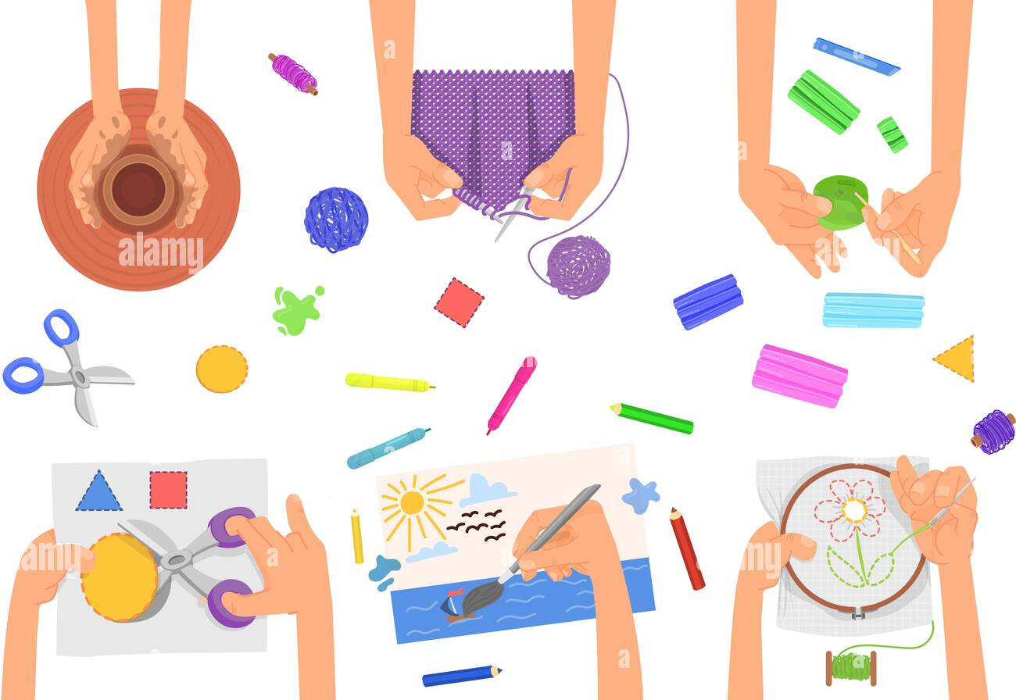
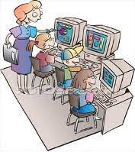
LABORATORI
Lettura
Manuale
Motorio
Informatico
Teatrale

Slide 10
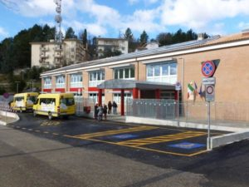
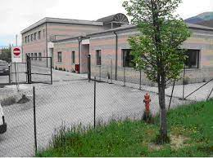
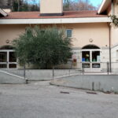
LE SCUOLE PRIMARIE DEL NOSTRO ISTITUTO
“Dante Alighieri”
NOCERA UMBRA
Fulvio Sbarretti CASEBASSE
Giuseppe Lombardo Radice GAIFANA
Anna Frank VALTOPINA

Slide 11
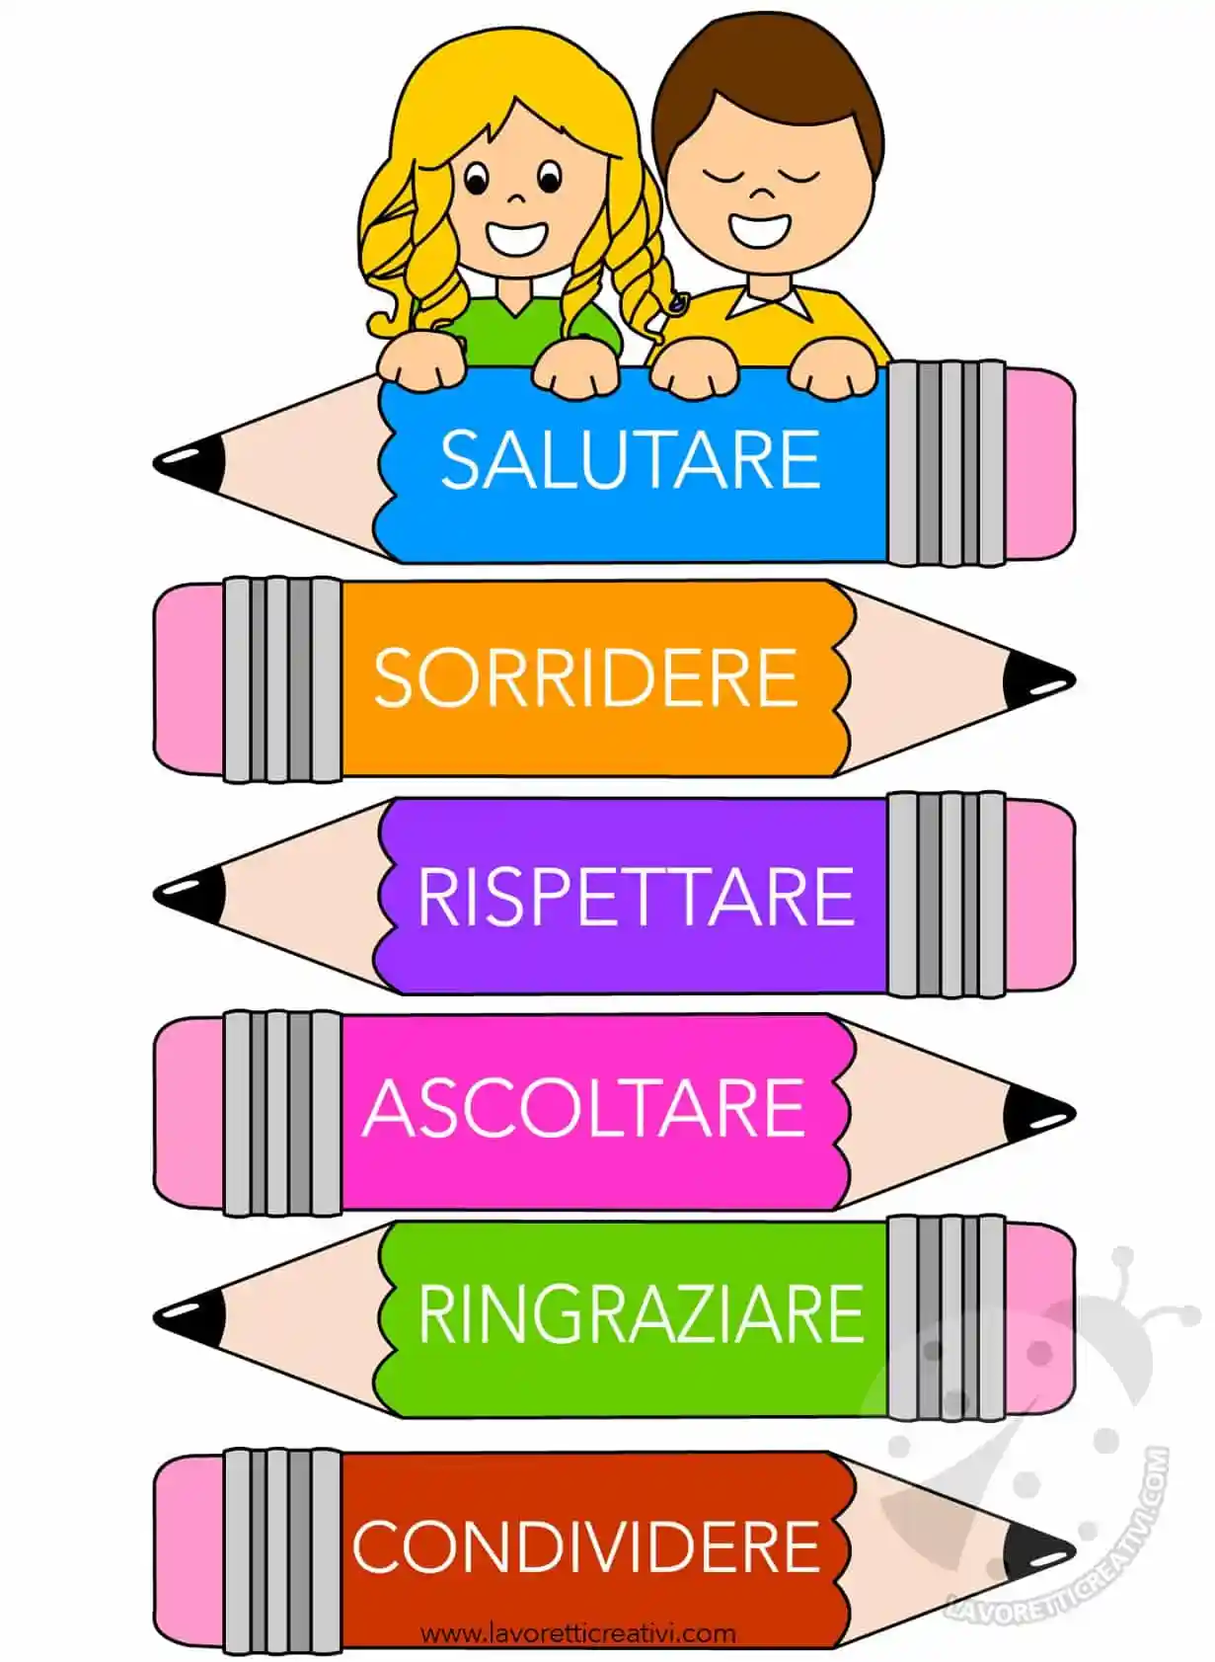
Benvenuti genitori!
La nostra è una scuola basata su:
COLLABORAZIONE CON LE FAMIGLIE
FIDUCIA RECIPROCA
RISPETTO DELLE REGOLE

Slide 12
COLLABORAZIONE CON LE FAMIGLIE
Per costruire il rapporto scuola famiglia esistono dei canali attraverso cui attivare la comunicazione, lo scambio di informazioni e coinvolgere i genitori.
Il registro elettronico, su cui i genitori possono verificare assenze, ritardi dei propri figli, voti, lezioni, compiti, note.
Il POF, il Piano dell’Offerta Formativa, pubblicato sul sito web della scuola.
Il Patto educativo di corresponsabilità, condiviso tra le parti.
Assemblee per le elezioni dei rappresentanti di classe.
Colloqui individuali richiesti dai genitori o dai docenti.
Colloqui generali due o più volte l’anno.
Comunicazioni via e-mail della scuola.
Assemblee di classe.
Consigli di Interclasse.
Eventi.

Slide 13
RISPETTO DELLE REGOLE
Le regole della classe possono includere:
Essere rispettosi.
Essere responsabili.
Seguire le istruzioni.
Essere puntuali.
Essere organizzati.
Essere autonomi.
Essere preparati.​

Slide 14
TRASPARENZA DELLA SCUOLA
Fornire informazioni sulle norme relative a:
Chiusure scolastiche in caso di maltempo o per altri motivi.
Procedure di emergenza.
Trasporti.
Attività dopo-scuola.
Copie del regolamento della scuola.
Un elenco dei materiali che i bambini dovranno avere per le lezioni.
Orari provvisori e definitivi.

